Slide 1


Slide 2
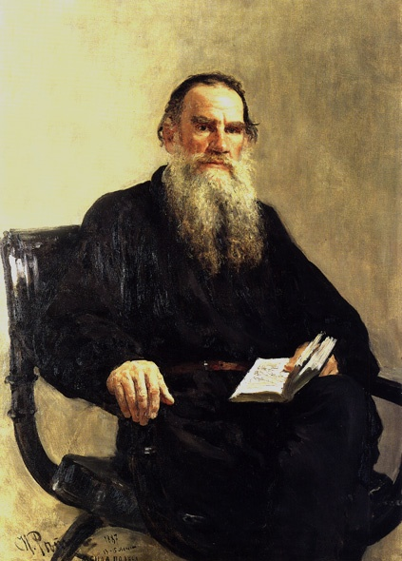
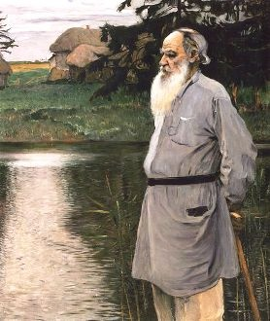
Толстой
Лев Николаевич

Slide 3

Чуткому сердцу откроются тайны
?

Slide 4




Slide 5


Slide 6
1.Какой была собачка?
Как её описал Л.Н.Толстой?
2.Как лев относился к собачке?
3.Какие слова говорят о переживаниях льва?

Slide 7
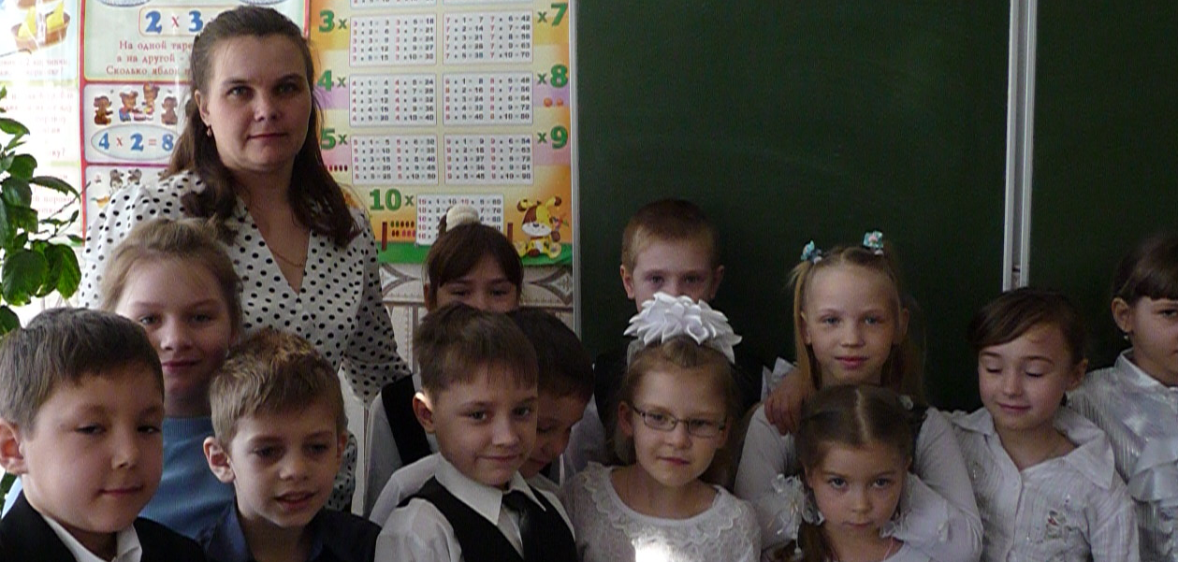


Всё доброе на Земле от солнца, всё хорошее – от человека

Slide 8
Домашнее задание
пересказать текст
создать иллюстрации
придумать другой конец

Slide 9
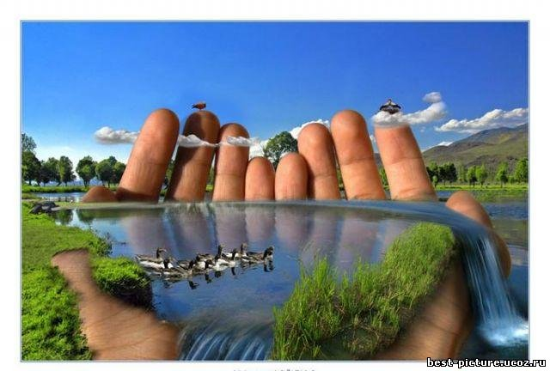
Чуткому сердцу откроются тайны

